Slide 1
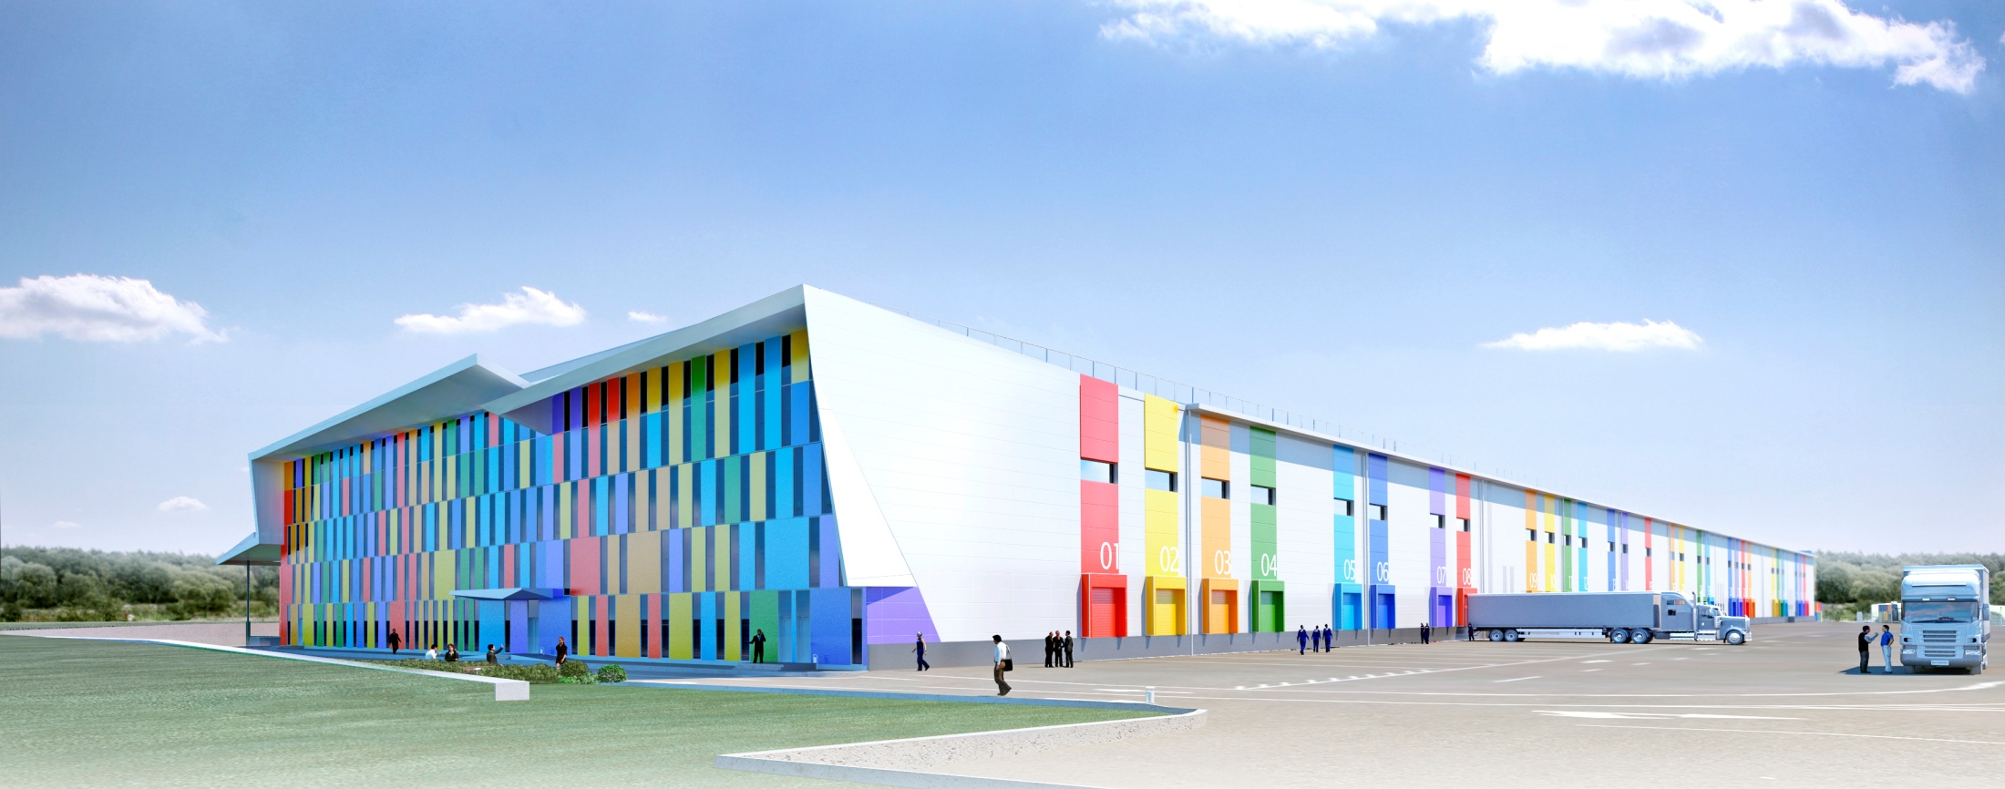
СКЛАДСКОЙ КОМПЛЕКС
класс «А»

Slide 2
Характеристика складского комплекса
Строящийся склад расположен в Домодедовском районе Московской области.
Склад предназначен как для хранения продуктов питания (включая замороженные продукты питания) так и товаров народного потребления.
Удаленность: от МКАД - 35 км., от Московского Малого кольца - 2,5 км.
Удобное сообщение с Москвой обеспечивает непосредственная близость М4 и Каширского шоссе.
Вся территория складского комплекса обеспеченна подъездом с ж/д путей и контейнерной площадкой.
На территории объекта планируется расположение:
- административно-бытового корпуса площадью 2 160 м2,
- складских помещений
№1 - отапливаемого склада стеллажного хранения в 7 ярусов площадью 10 440 м2 и
№2 - склада низкотемпературного/среднетемпературного /отаплиемого площадью 10 440 м2 ,
- склада минеральной и столовой воды,
- контейнерной площадки
- автостоянок для грузового транспорта и хранения личного автотранспорта персонала.
Кроме основных зданий и сооружений складского назначения планируется размещение комплекса объектов, обеспечивающих производственные процессы и инфраструктуру.

Slide 3
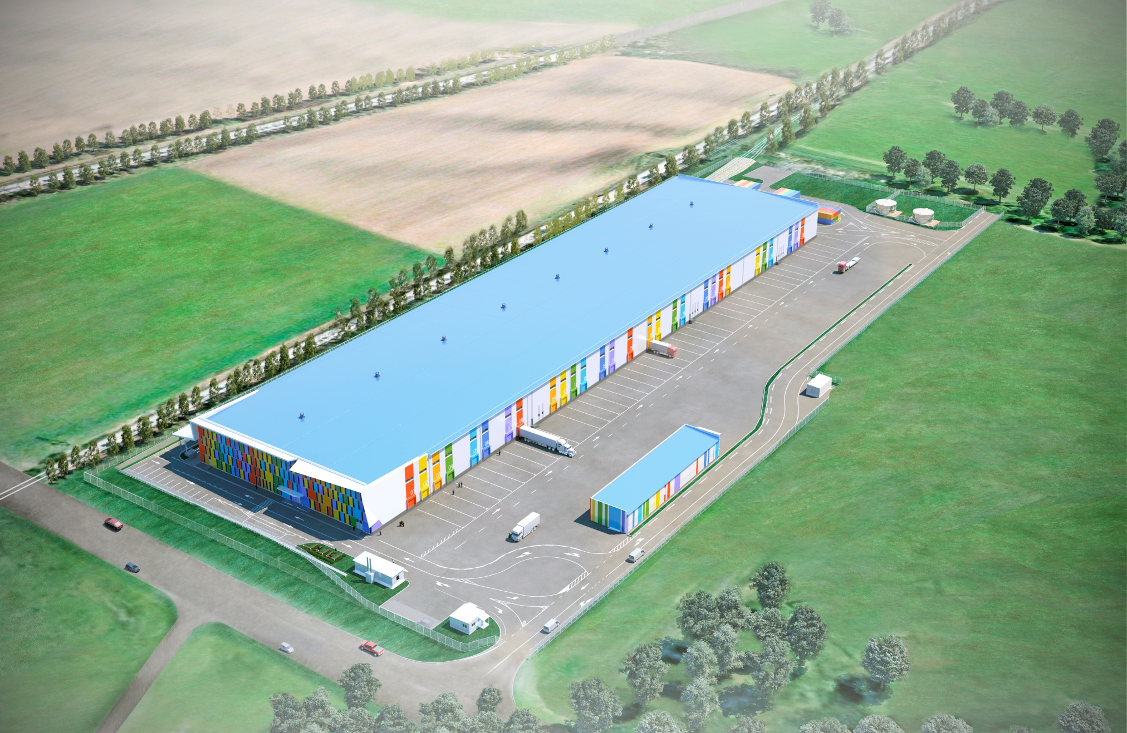
Строительство комплекса площадью 22 354 м2 предусматривает два этапа ввода в эксплуатацию.
Первый пусковой этап главного корпуса подразумевает ввод АБК и Склада №1 площадью 10 440 м2 и всех вспомогательных строений.
Ввод в эксплуатацию Склада №1 включает в себя:
- возможность стеллажного хранения паллет в 7 ярусов (15 525 паллетомест).
- высота хранения 12м, шаг колонн 6м х 36м. Нагрузка на пол – 8 тонн/кв. м.
- зону приемки, отгрузки и сортировки товара площадью 2 754 м2;
- зону комплектации и упаковки товара площадью 2 016 м2;
- спринклерная система пожаротушения.
- вспомогательные помещения;
- ввод железнодорожной рампы шириной 4,5 м. по всей длине склада.

Slide 4
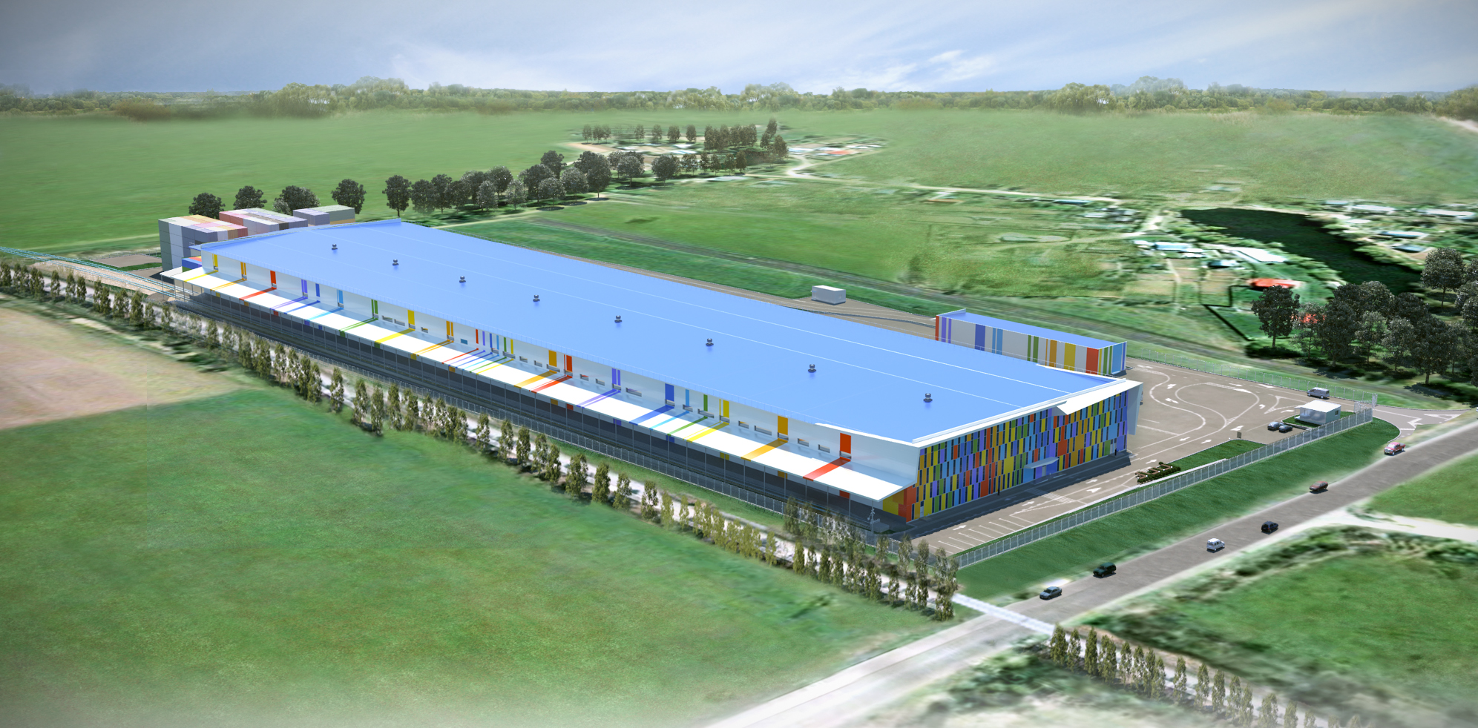
Второй пусковой этап главного корпуса подразумевает ввод Склада №2 площадью 11 178 м2 и контейнерной площадки. Ввод в эксплуатацию Склада №2 включает в себя:
отапливаемую часть площадью 5 589м2, с возможностью стеллажного хранения паллет в 7 ярусов (7 760 паллетомест) и спринклерной системой пожаротушения;
часть низкотемпературного хранения площадью 5 589м2, с возможностью стеллажного хранения 4 360 паллетомест при температуре от +5°С до -28°С (по запросу)
- Склад №2 может быть сдан полностью низкотемпературным или отапливаемым (по запросу)
- зону приемки и сортировки , зону комплектации, упаковки и отгрузки товара;-;
- помещение для зарядки погрузочной техники;
вспомогательные помещения;
-Склад минеральной и столовой воды, который находится под низкотемпературным складом на отметке
-3.200 объемом 2 966 паллетомест;
- ввод железнодорожной рампы шириной 4,5 м по всей длине склада.

